Slide 1




Impédance spécifique de surface
L’impédance spécifique de transmission est définie comme le rapport entre la différence de pression entre l’amont et l’aval d’une perforation sur la vitesse de la particule dans la perforation
C’est la différence entre l’impédance spécifique de surface et l’impédance spécifique de rayonnement
$$Z_{h}=Z_{h_no_flow}+Z_{h_flow}={Z_{h_no_flow}}^{surface}+{Z_{h_no_flow}}^{rayonnement}+Z_{h_flow}$$
L’impédance de radiation ne dépend pas de l’écoulement
$Z^{surface}=$ ${Z_{h_no_flow}}^{surface}+Z_{h_flow}$

Slide 2
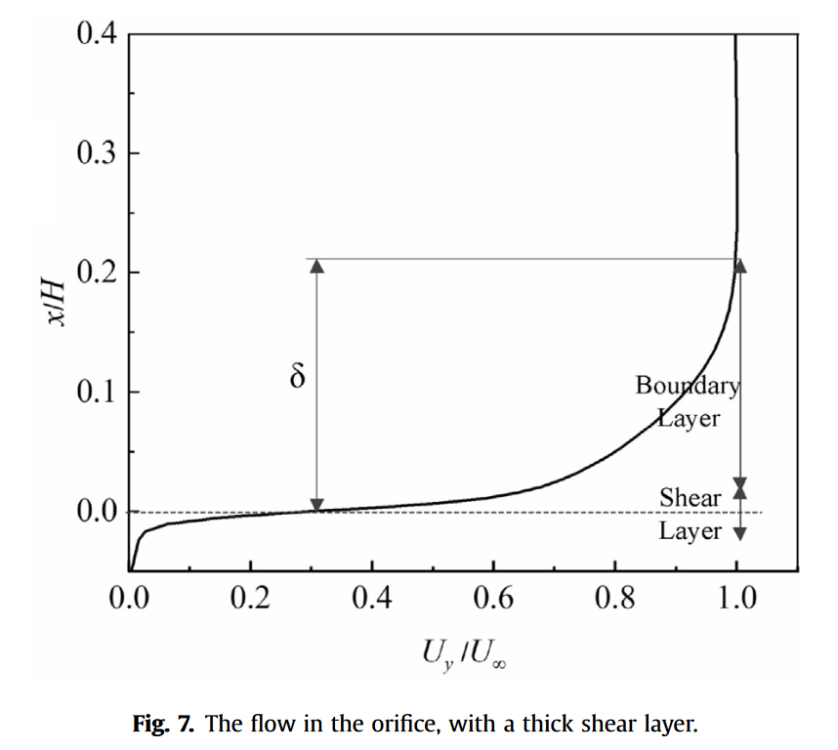
H = 30 mm

Slide 3
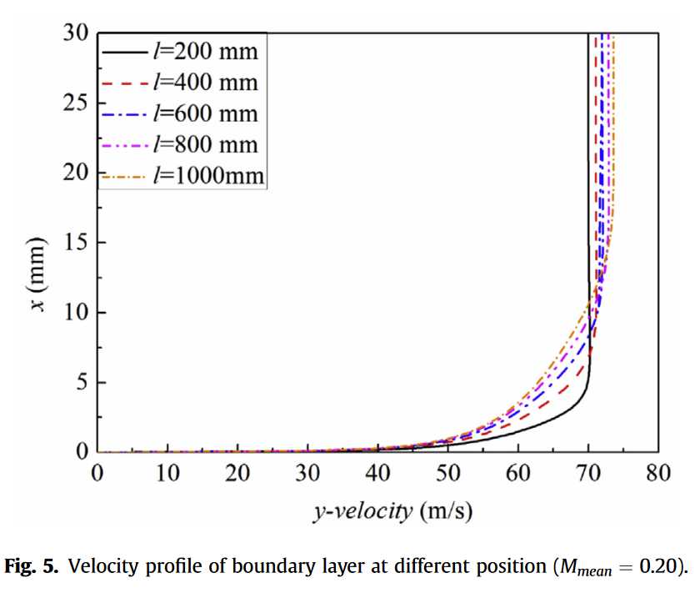
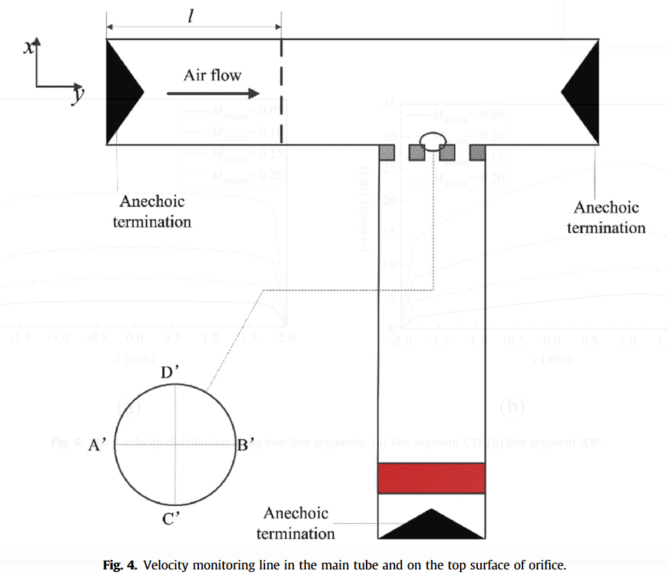
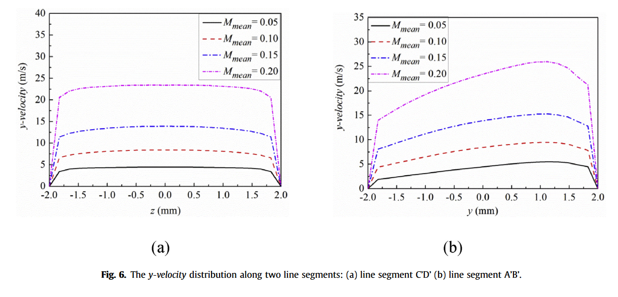
l = 1000 mm
L’épaisseur de couche limite turbulente varie suivant l’axe x
( 4mm pour x = 200mm, 19mm pour x = 1000 mm)
Vitesse de convection moyenne Uc

Slide 4
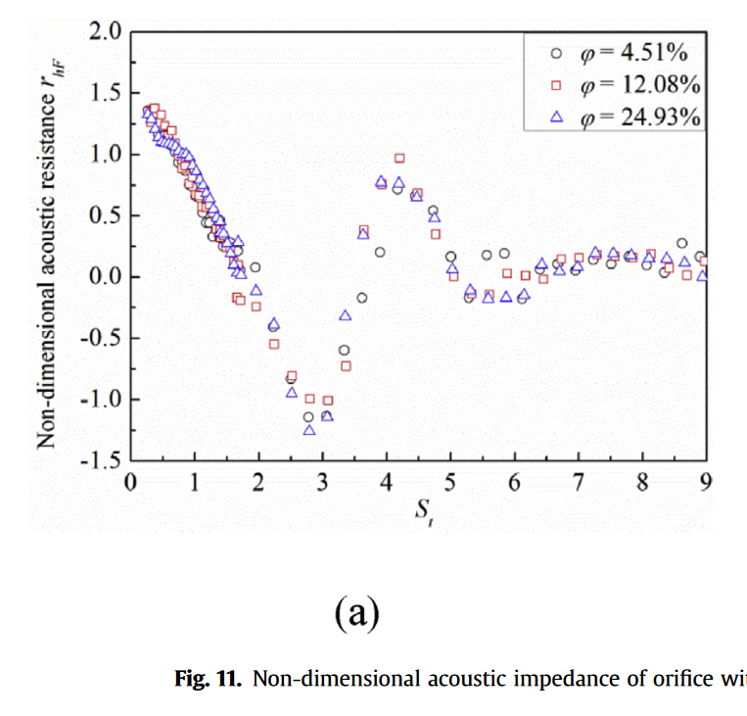
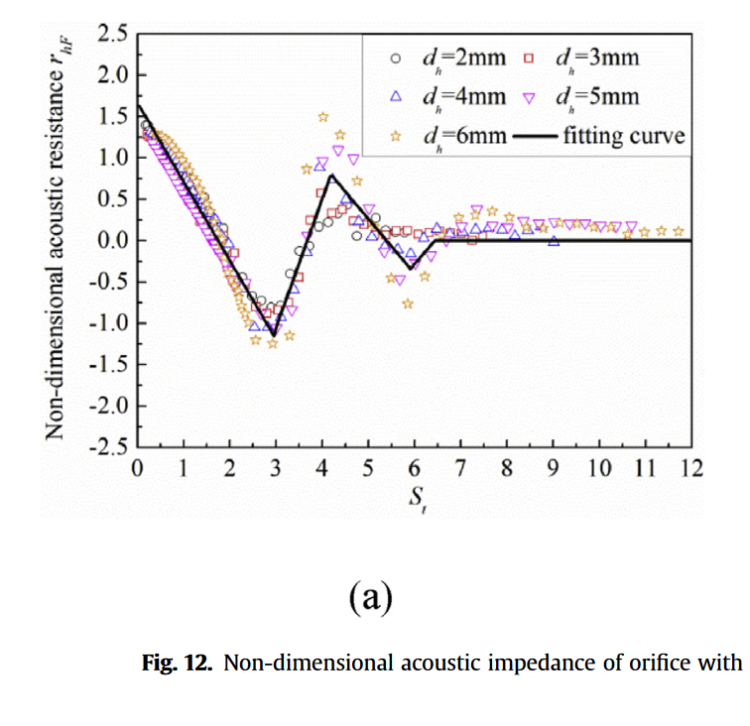

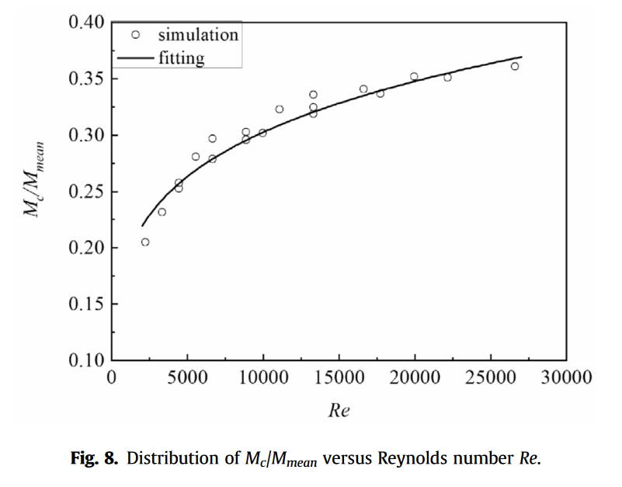
La porosité et le ration t/dt n’ont pas l’air d’impact l’impédance spécifique de transmission
Par régression

Slide 5
Ce qui n’est pas encore très clair :
Quelle est la différence entre Mmean et Minfini?
Est-ce que Mc est généner avec la source sonore alumée ou est une vitesse entièrement produite par l’écoulement?
Dans la table 1, H est un « shape factor » et dans 4.1 il est associé à la hauteur du tube d’écoulement. Pourquoi?

